Slide 1
Операторы циклов

Slide 2
Понятие цикла
Цикл – многократное выполнение одной или нескольких команд программы.
Тело цикла – блок команд, которые выполняются многократно.

Slide 3
Итерация - одно выполнение цикла.
Параметр цикла – переменная, которая используется при проверке условия цикла и изменяется на каждой итерации.

Slide 4
Типы циклов в VBA
Циклы со счетчиком (For … Next).
Используются в том случае, когда тело цикла надо выполнить определенное количество раз.

Slide 5
2. Циклы с условием (Do …Loop).
Применяются в том случае, когда тело цикла должно выполняться до тех пор, пока выполняется некоторое условие.

Slide 6
For … Next
Общий вид
For Счетчик = НачЗнач To КонЗнач [Step Приращение]
Операторы (тело цикла)
Next Счетчик
НачЗнач – нач. значение счетчика
КонЗнач – конеч. значение счетчика
Приращение – шаг приращения счетчика (бывает отрицательным). Если слово Step отсутствует - шаг равен 1.

Slide 7
Пример 1
Вычислить сумму чисел от 1 до 10.
Dim x as Integer, sum As Integer
Sum = 0
For x = 1 To 10
sum = sum + x
Next x
MsgBox sum

Slide 8
Пример 2
Вычислить сумму четных чисел от 1 до 10.
Dim x as Integer, sum As Integer
Sum = 0
For x = 2 To 10 Step 2
sum = sum + x
Next x
MsgBox sum

Slide 9
Пример 3
Вычислить значения функции f(x)=sin x, при x ⊂ [-3;3], Δx=0.3. Результат вывести в окно.
For x = -3 To 3 Step 0.3
f = Sin(x)
MsgBox f
Next x
Если Δx = 1, то первая строка имеет вид For x = -3 To 3

Slide 10
Пример 4
Вычислить значения функции f(x)=sin x,
где x ⊂ [-3;3], Δx=0.3. Вывести результаты в ячейки рабочего листа (начиная с ячейки A3).
i = 3
For x = -3 To 3 Step 0.3
f = Sin(x)
Worksheets(“Лист1").Range("A" & i) = f
i = i + 1
Next x

Slide 11
Вместо команды
Worksheets(“Лист1").Range("A" & i) = f
можно записать
Worksheets(“Лист1").Cells(i, 1) = f

Slide 12
Циклы с условием
(с неизвестным числом повторений)
Do While … Loop (с предусловием)
Do Until … Loop (с предусловием)
Do … While Loop (с постусловием)
Do … Until Loop (с постусловием)

Slide 13
Предусловие – условие проверяется каждый раз перед выполнением тела цикла. Тело цикла может не выполниться ни разу.
Постусловие – условие проверяется после каждого выполнения тела цикла. Тело цикла выполнится хотя бы 1 раз.

Slide 14
Общий вид
Цикл с предусловием
Do While ( Until ) Условие
Операторы
Loop

Slide 15
Цикл с постусловием
Do
Операторы
Loop While (Until) Условие

Slide 16
Различие между While и Until
Цикл с While выполняется до тех пор, пока условие верное.
Цикл с Until выполняется до тех пор, пока условие ложное.

Slide 17
Для того, чтобы цикл Do…Loop завершился, необходимо, чтобы в теле цикла изменялись значения переменных, входящих в условие.

Slide 18
Пример 1
Вычислить сумму чисел от 1 до 10.
Dim x as Integer, sum As Integer
sum = 0
x = 1
Do While x <= 10 (или Do Until x>10)
sum = sum + x
x = x + 1
Loop

Slide 19
Пример 2
Вычислить сумму четных чисел от 1 до 10.
Dim x as Integer, sum As Integer
Sum = 0
x = 2
Do While x <= 10
sum = sum + x
x = x + 2
Loop
MsgBox sum

Slide 20
Вычислить значения функции f(x)=sin x, x⊂ [-3;3], Δx=0.3
С предусловием
i = 3 : x = - 3
Do While x<=3
f = Sin(x)
Worksheets(“Лист1").Range("A" & i) = f
i = i + 1 : x = x + 0.3
Loop
Тело
цикла

Slide 21
С постусловием
i = 3 : x = - 3
Do
Loop While x<=3
Тело цикла

Slide 22
С предусловием
i = 3 : x = - 3
Do Until x > 3
Loop
Тело цикла
С постусловием
i = 3 : x = - 3
Do
Loop Until x > 3
Тело цикла

Slide 23
Do While x<=3 - Выполнять пока x<=3
Do Until x>3 - Выполнять пока x не станет >3

Slide 24
Бесконечный цикл
Если в теле цикла (c While или Until) не изменить параметр цикла, то программа будет выполняться бесконечно (зациклится).
Выход из бесконечного цикла:
Ctrl + Break(Pause).

Slide 25
Раздел общих объявлений General
Находится на листе кода в самом верху перед первым Sub.
Если переменные объявить в разделе General, то их можно использовать во всех процедурах рабочей книги.

Slide 26
Переменные, описанные в разделе General, являются глобальными. Область их действия – весь проект (рабочая книга).
Переменные, описанные внутри процедуры, являются локальными. Область их действия – процедура, внутри которой они описаны.

Slide 27
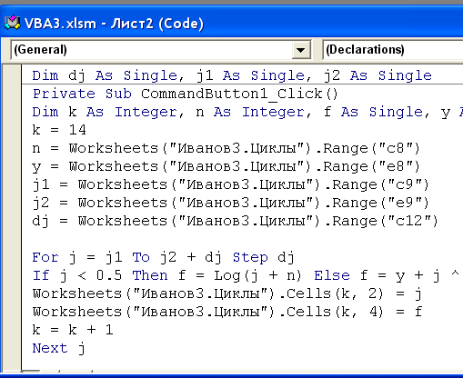

Slide 28
Лабораторная работа 3
Написать программу вычисления таблицы значений функции F

Slide 29
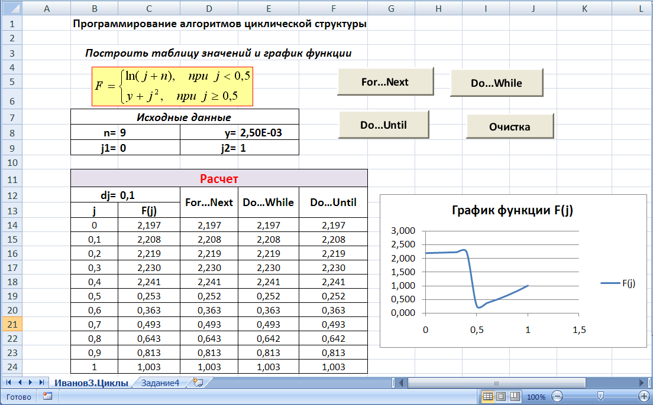

Slide 30
Записать в разделе General
Dim dj As Single, j1 As Single, j2 As Single

Slide 31
Программа для кнопки For…Next
Dim k As Integer, n As Integer
Dim f As Single, y As Single
k = 14
n = Worksheets("Иванов3").Range("c8")
y = – // – .Range("e8")
j1 = – // – .Range("c9")
j2 = – // – .Range("e9")
dj = – // – .Range("c12")
For j = j1 To j2 Step dj
If j < 0.5 Then f = Log(j + n) Else f = y + j ^ 2
Worksheets("Иванов3 ").Cells(k, 2) = j
Worksheets("Иванов3 ").Cells(k, 4) = f
k = k + 1
Next j

Slide 32
Программа для кнопки Do… While
Dim k As Integer, n As Integer
Dim f As Single, y As Single
k = 14
n = Worksheets("Иванов3").Range("c8")
y = – // – .Range("e8")
j1 = – // – .Range("c9")
j2 = – // – .Range("e9")
dj = – // – .Range("c12")

Slide 33
j = j1
Do While j <= j2
If j < 0.5 Then f = Log(j + n) Else f = y + j^2
Worksheets("Иванов3").Cells(k, 2) = j
Worksheets("Иванов3").Cells(k, 5) = f
j = j + 0.1
k = k + 1
Loop

Slide 34
Программа для кнопки Do… Until
Отличается 1 строкой
Вместо Do While j <= j2
Надо написать
Do Until j > j2

Slide 35
Программа для кнопки Очистка
Одна строка
Worksheets(«Иванов3").
Range("D14:F24").ClearContents

Slide 36
Очистить содержимое ячеек
Range("A1").ClearContents
или
Range("A1")=“”
Очистить содержимое и формат ячеек
Range("A1").Clear

Slide 37
Записать в ячейку значение 2,34*10⁻³
1 способ:
записать формулу =2,34*10^-3
2 способ:
записать число в экспоненциальном формате 2,34e-3

Slide 38
Отладка программы
При возникновении ошибки программа прерывается и выводится сообщение об ошибке. Если нажать кнопку Debug, то строка с ошибкой или процедура, где возникла ошибка, будет подсвечена желтым цветом.

Slide 39
Необходимо нажать кнопку Reset в меню редактора VBA, исправить ошибку и снова запустить программу на выполнение (можно кнопкой Run).

Slide 40
Грузоподъемность лифта - 350 кг. В лифт входят по одному человеку. Введя с клавиатуры вес каждого входящего человека, выдать сообщение о том, когда лифт будет переполнен, а также сообщить, сколько человек может ехать в лифте.
Обозначим через:
S – общий вес людей в лифте,
X – вес входящего человека,
N – количество человек, в лифте.

Slide 41
Dim x As Integer, s As Integer, n As Integer
s = 0: n = 0
Do While s <= 350
x = Val(InputBox("Введите вес человека"))
s = s + x
n = n + 1
Loop
MsgBox ("Лифт переполнен" & " Может подняться " & n - 1 & "человек«)

